Slide 1
Gamtos radinių kraitelė Vyr. Mokytoja Janina Ratkevičienė 2024-12-04

Slide 2
Tikslas:
Susipažinti su gamtos kampelio turiniu, gamtine medžiaga, pavadinti medžius, įvardinti jų vaisius.

Slide 3
Uždaviniai
Grupuos, komponuos daiktus atsižvelgdami į jų spalvas.
Naudojant priemones prisimins spalvas, įsimins dar nežinomas.
Atpažins ir stengsis pakartoti artimiausioje aplinkoje esančių augalų pavadinimus, jų vaisius.

Slide 4
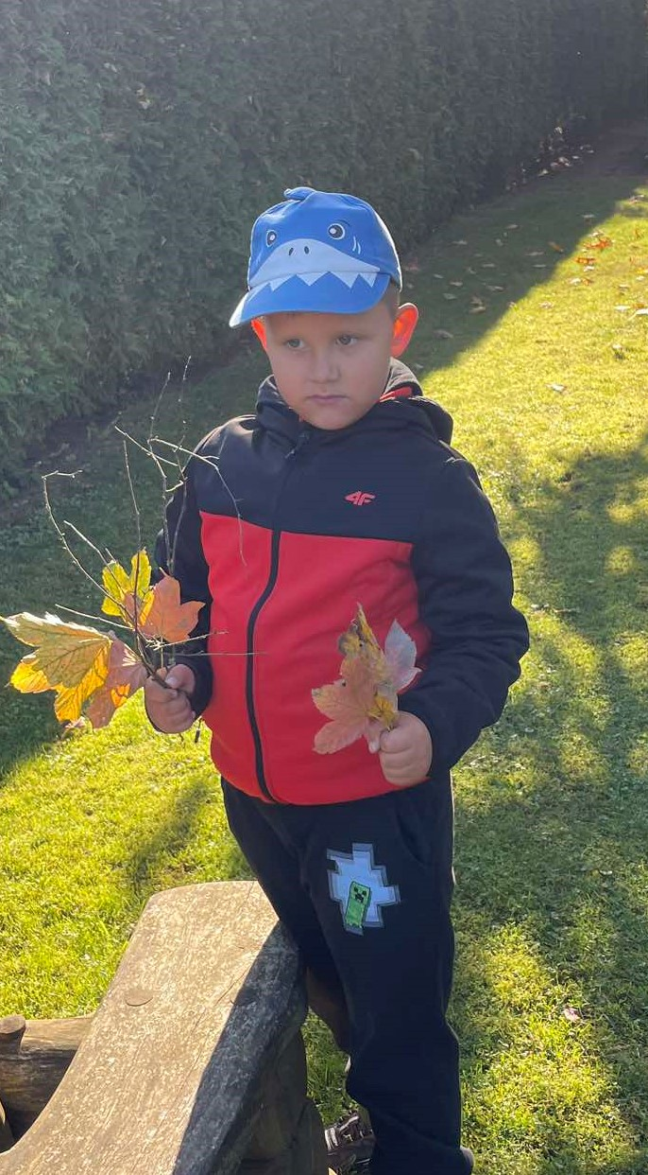
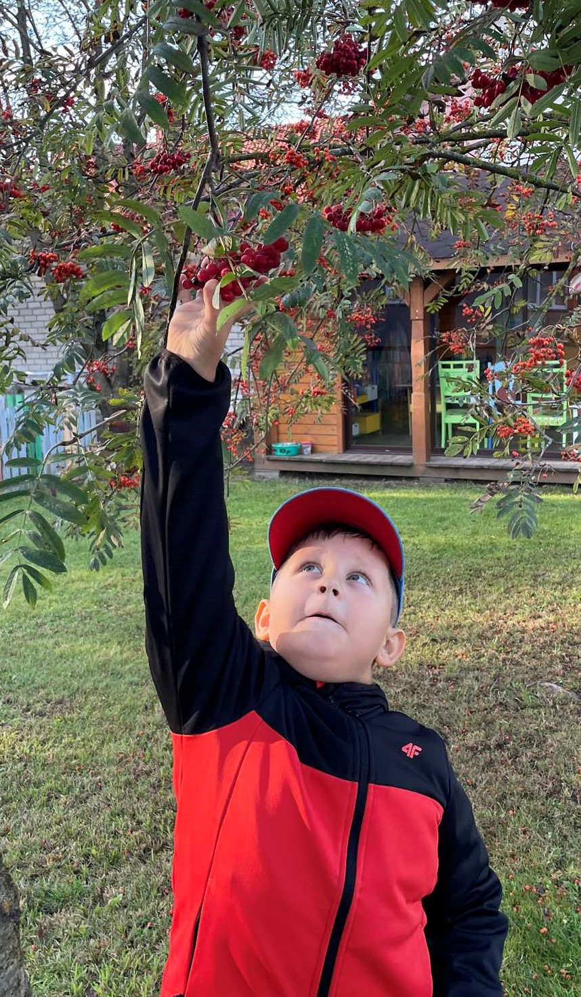
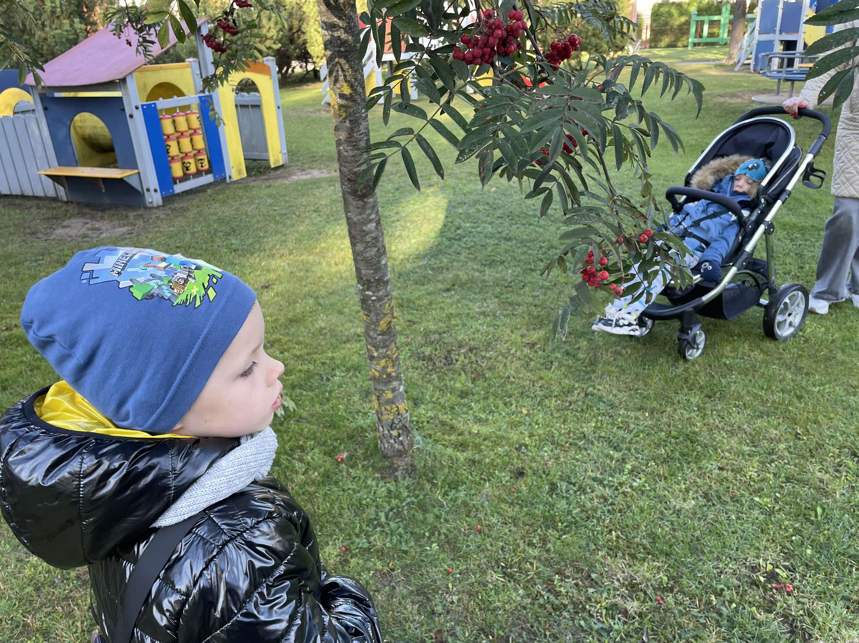
Gamtos daiktų medžiojimas

Slide 5
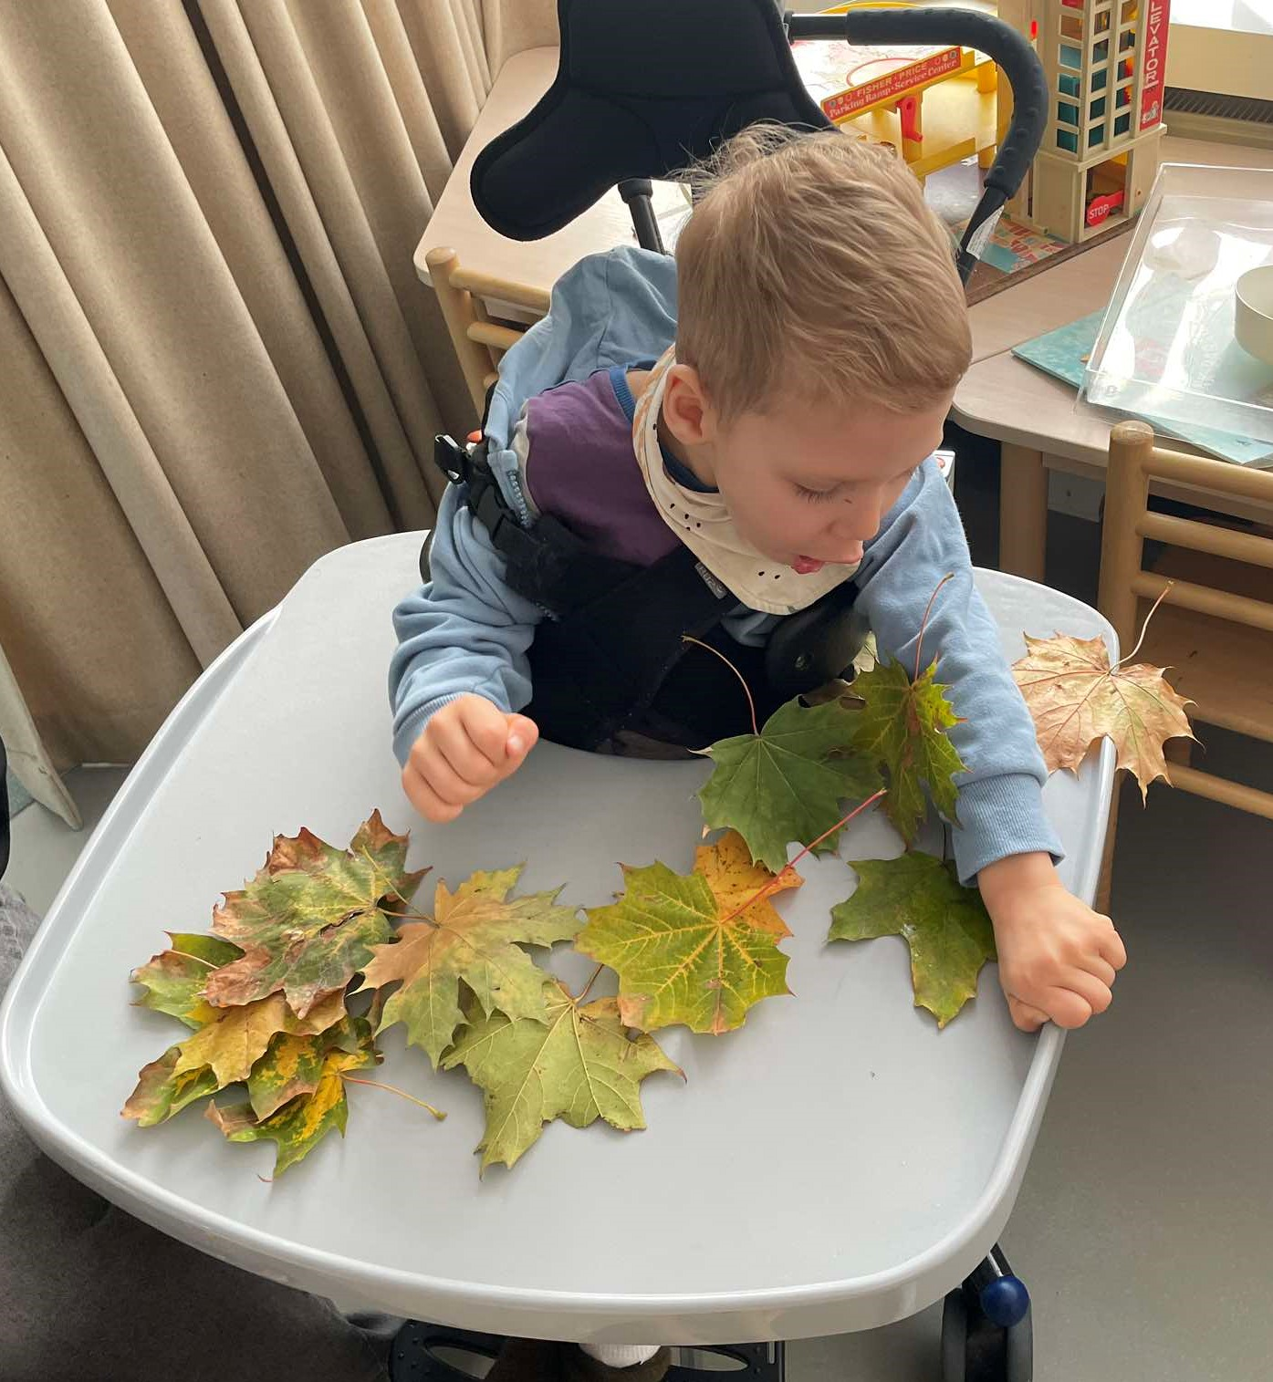
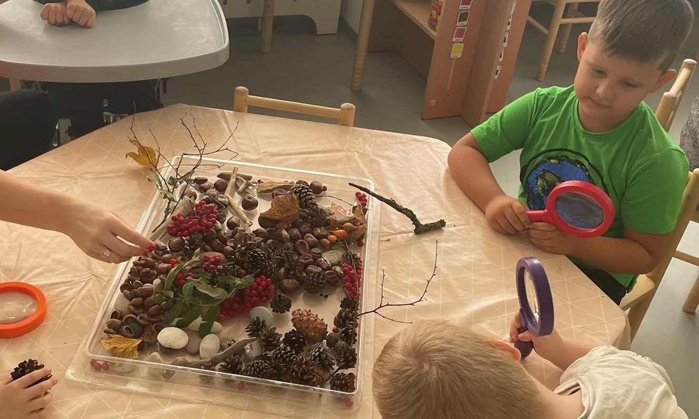
Klausimas:
Kas tie gamtos radiniai?
Ką daryti su pintinėje esančiais daiktais?
Kaip grupuoti daiktus?

Slide 6
P a t y r i n ė k i m e i š a r č i a u
k a š t o n u s , g i l e s ir
k a n k o r ė ž i us

Slide 7
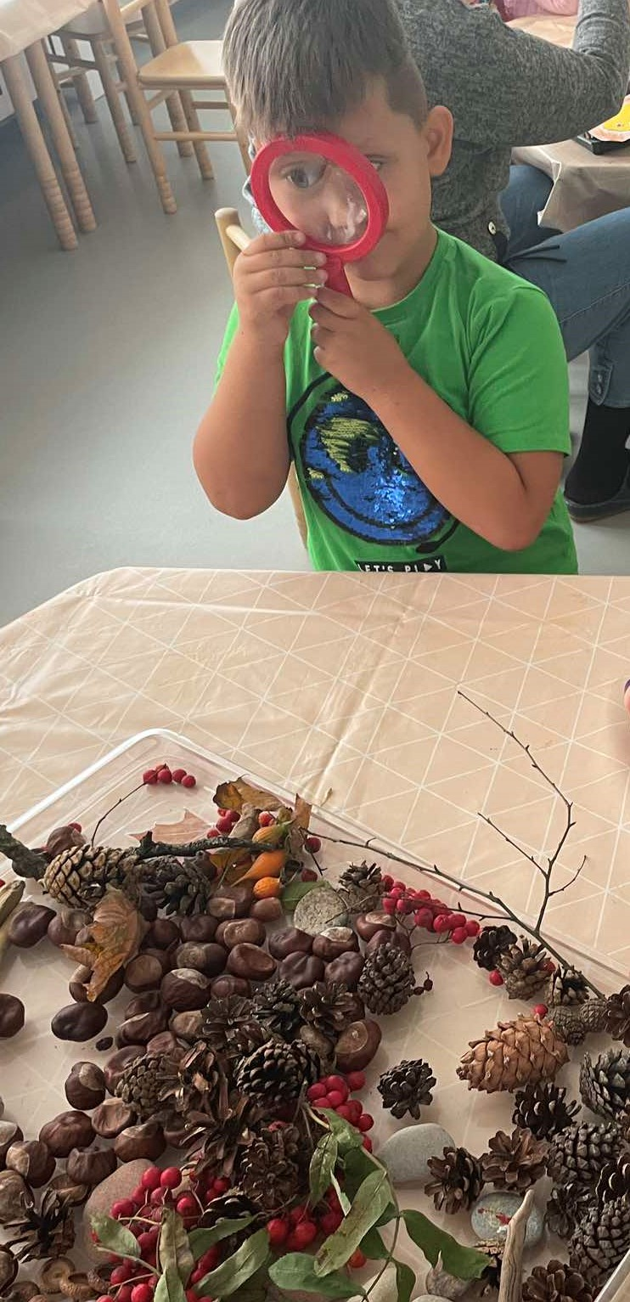
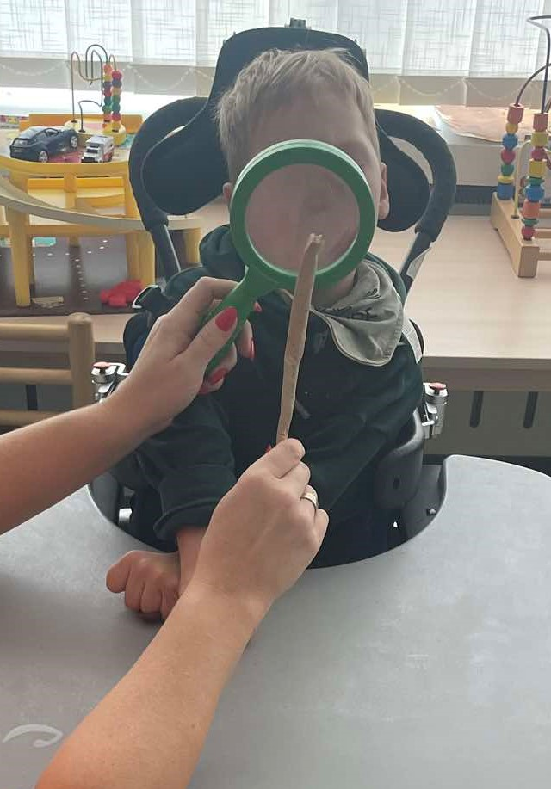
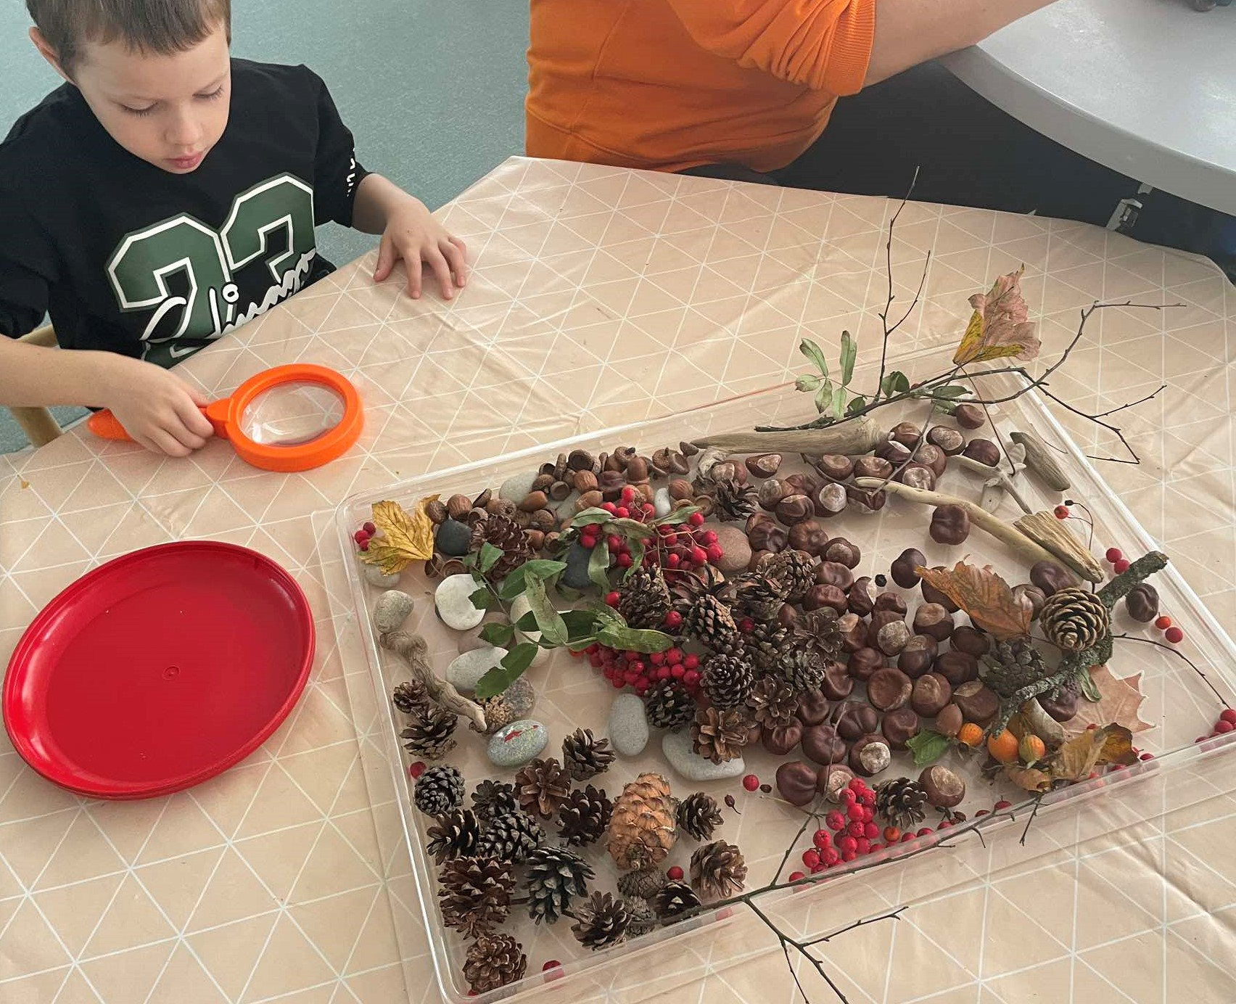

Slide 8
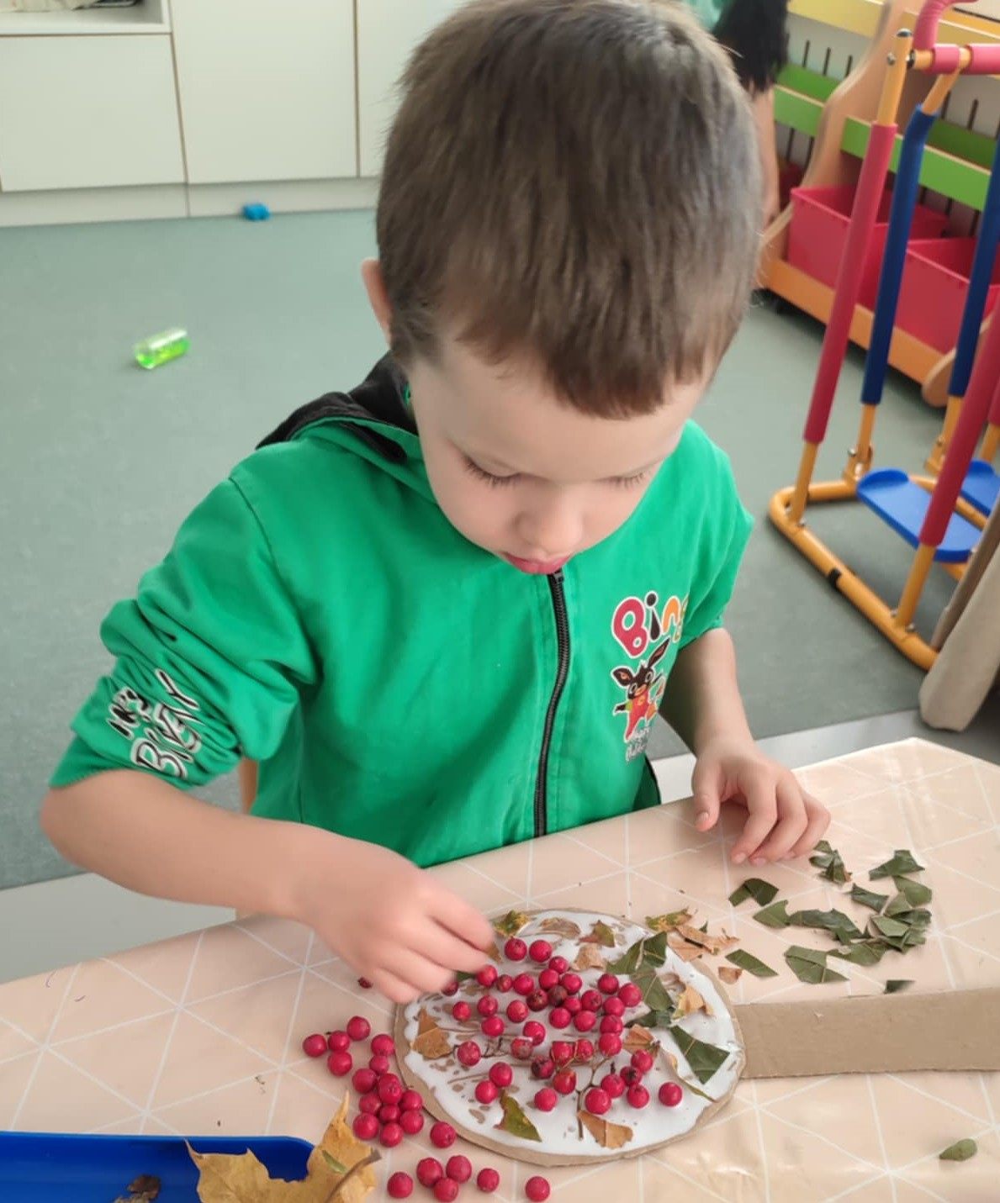
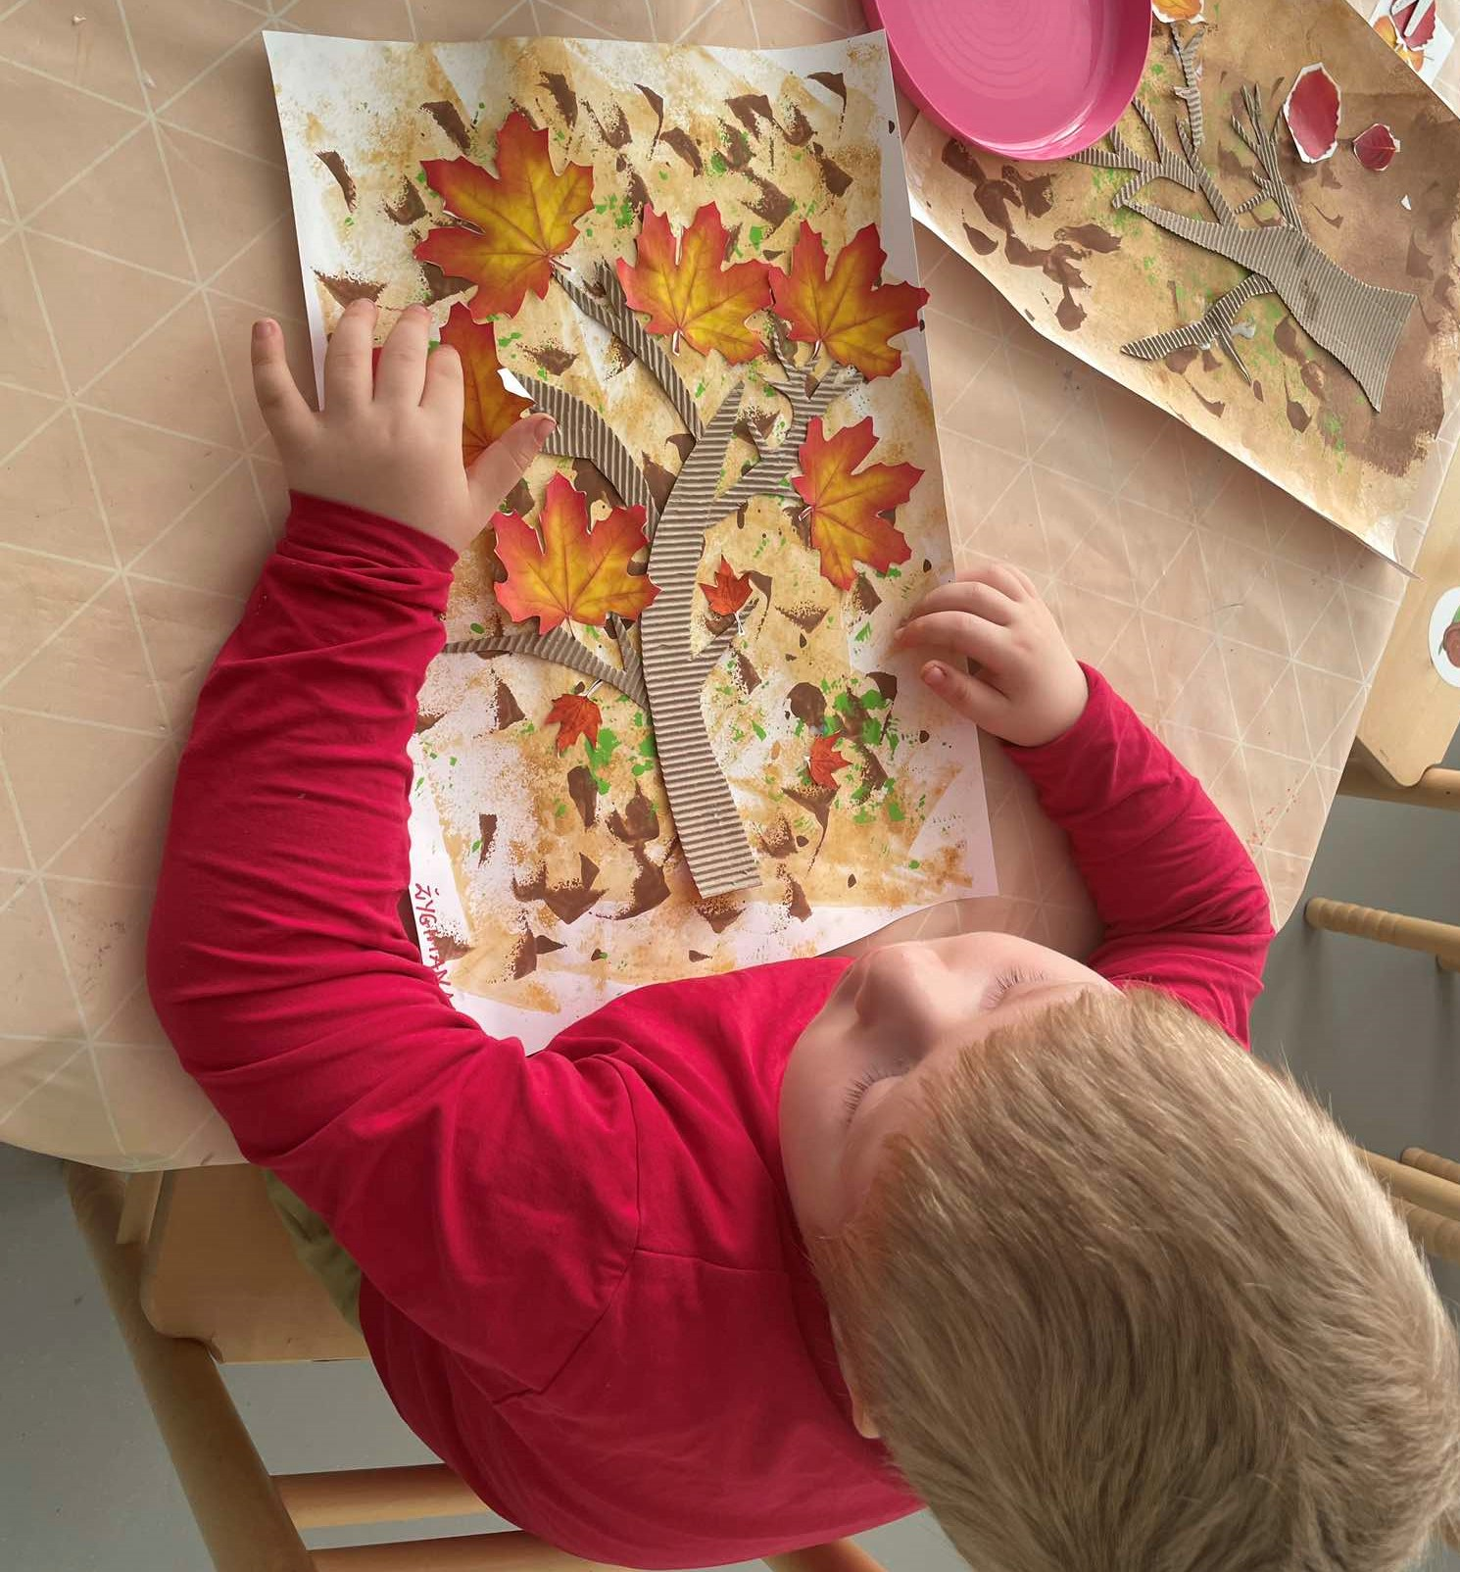
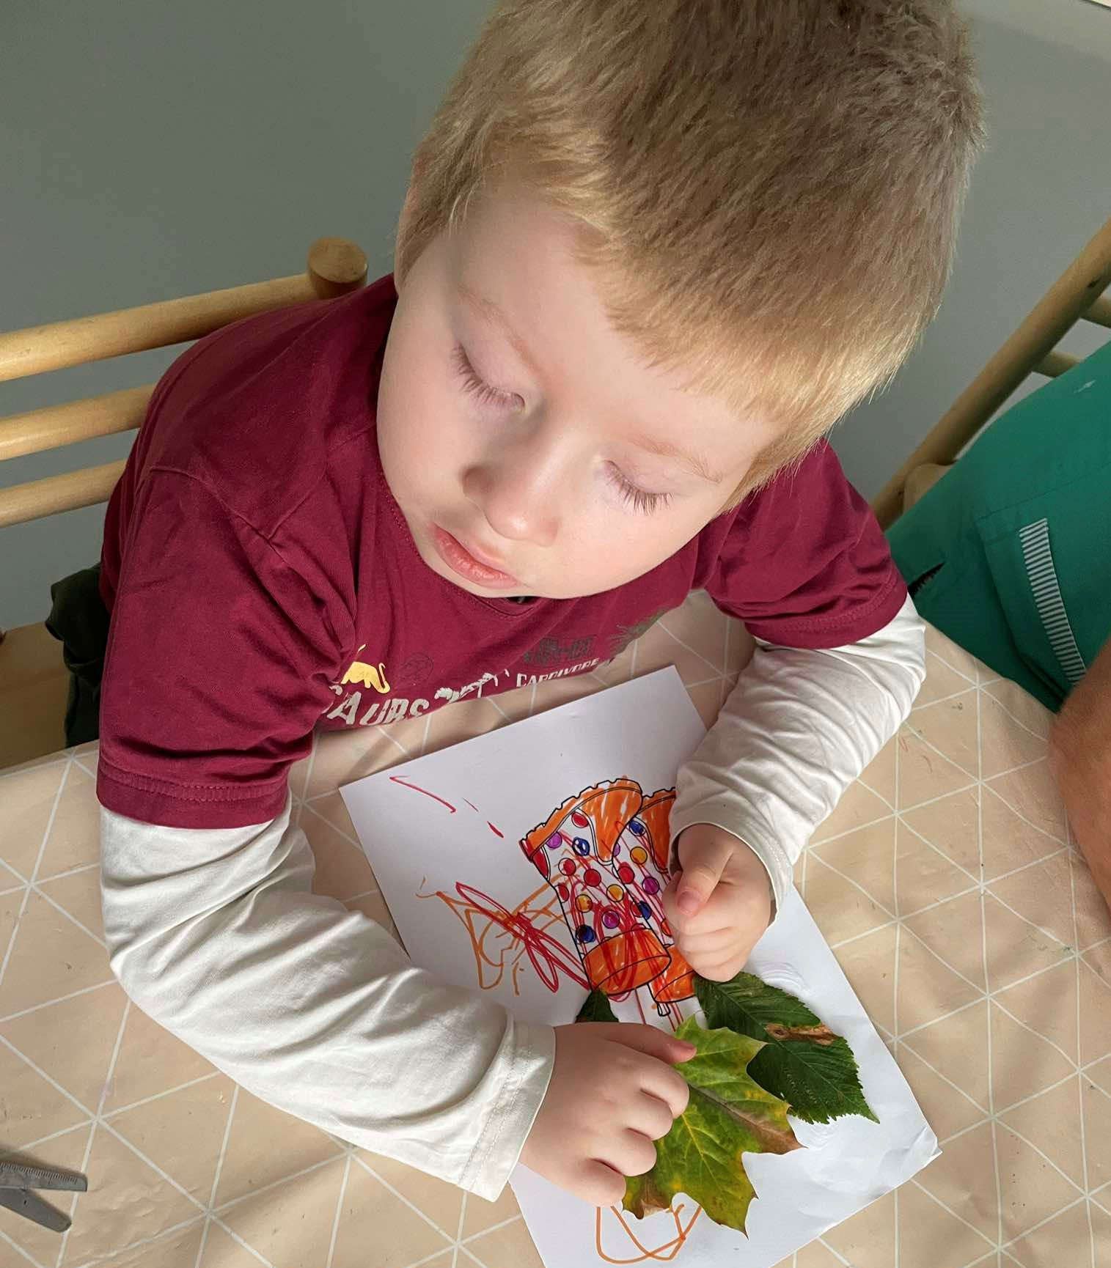
Radinius perkeliame ant popieriaus lapo

Slide 9
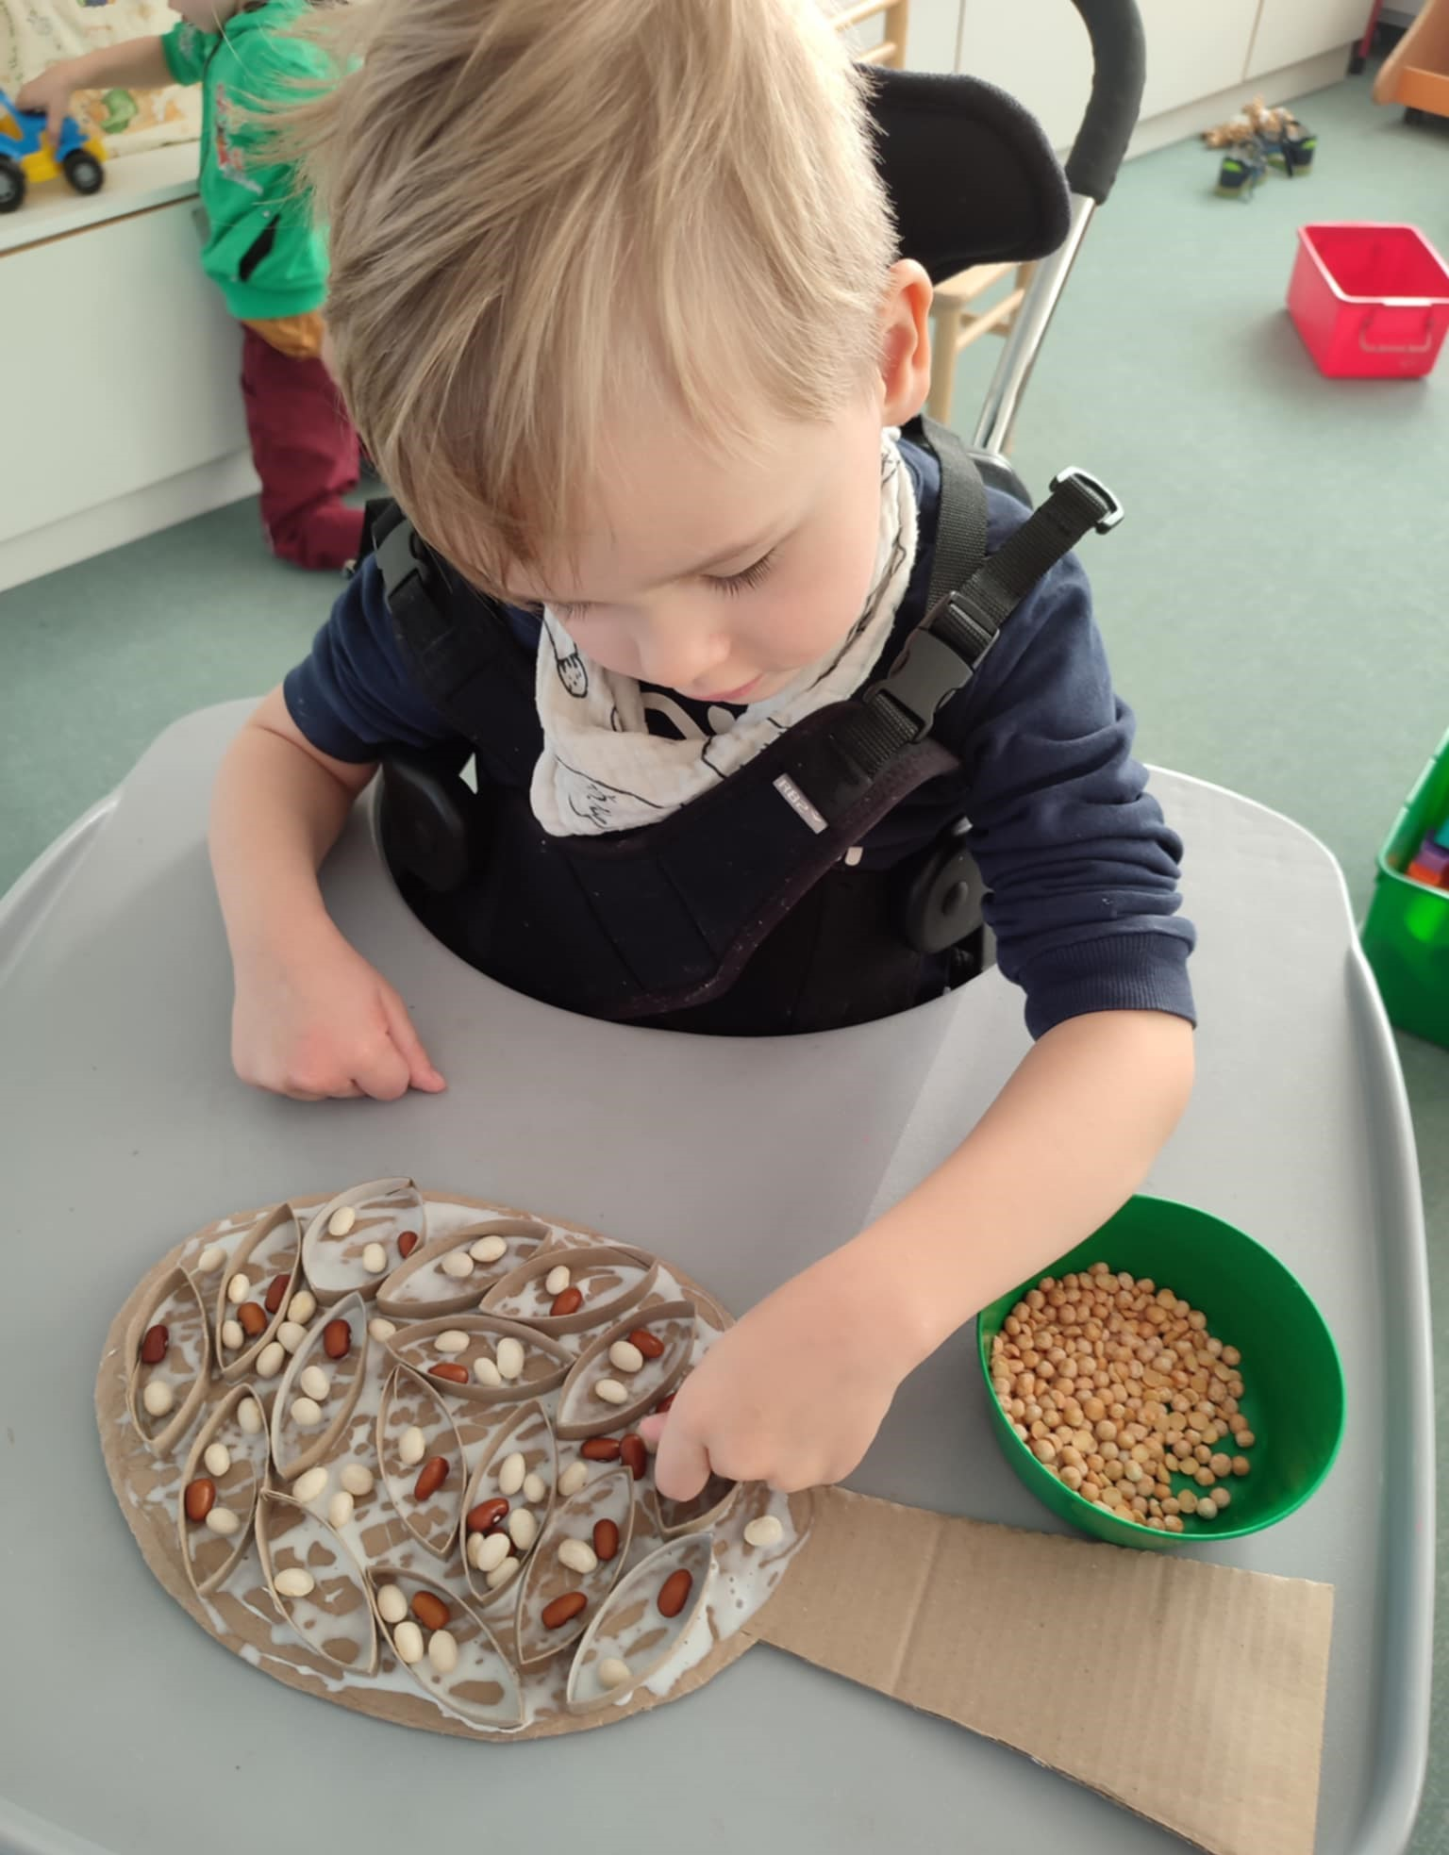
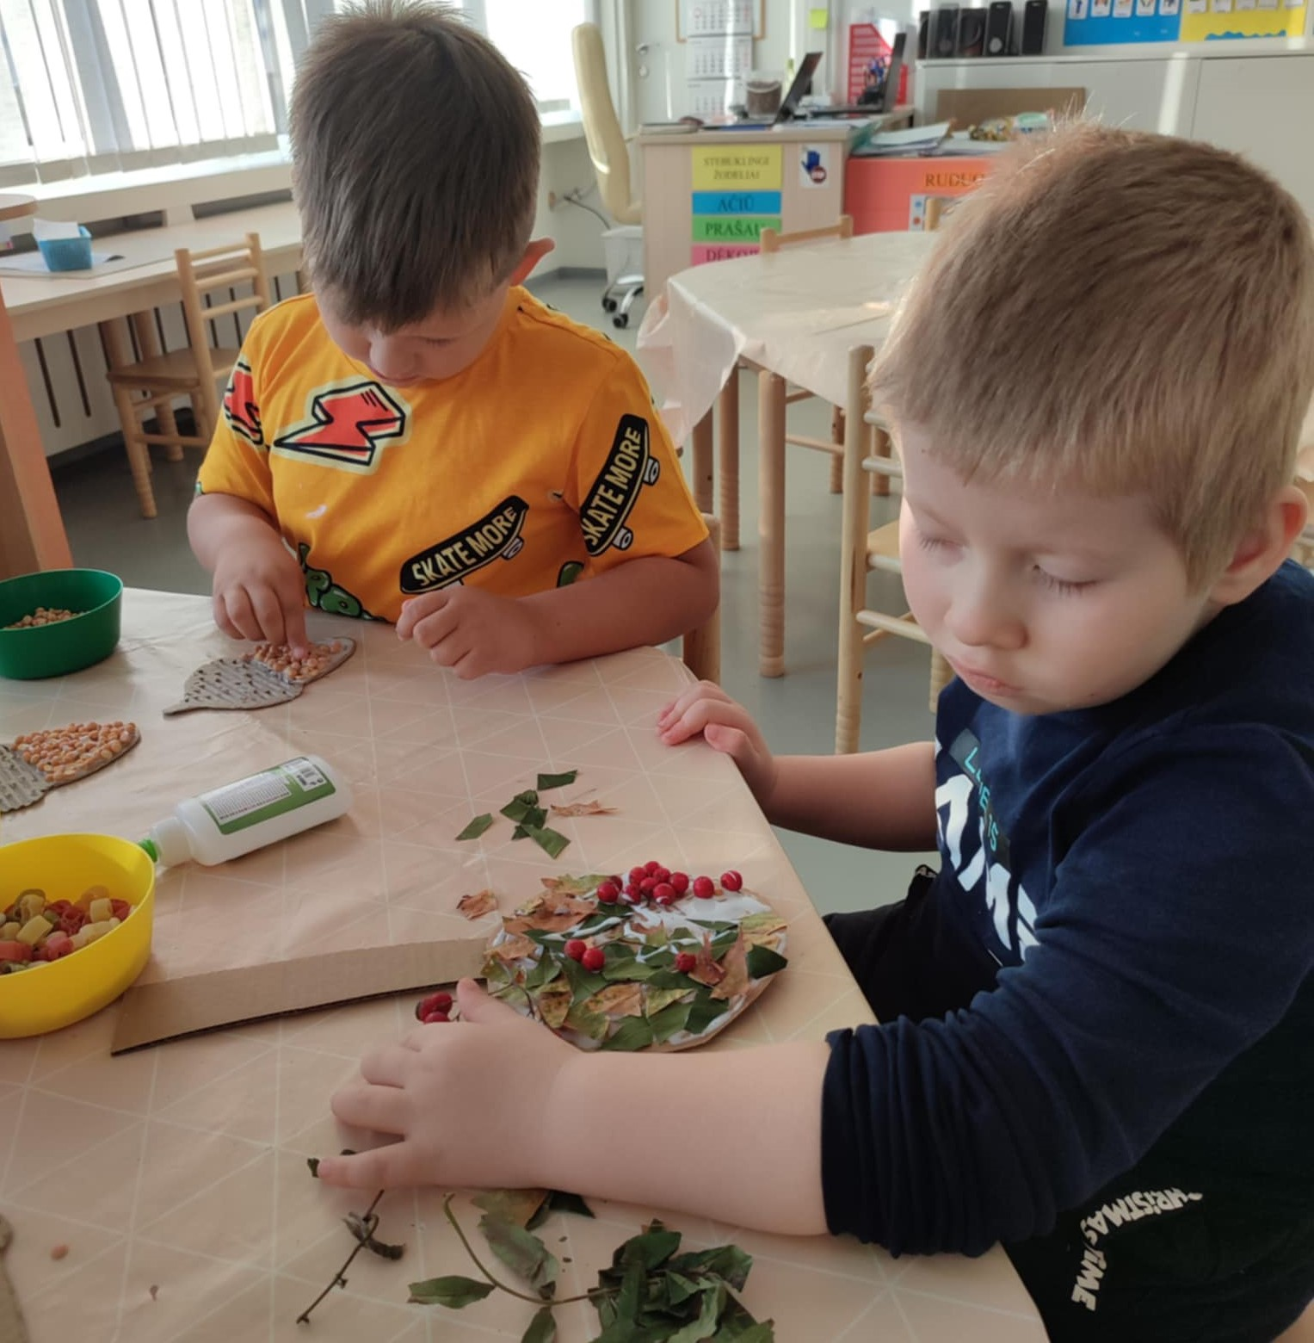
Darbeliai iš surinktos gamtinės medžiagos

Slide 10
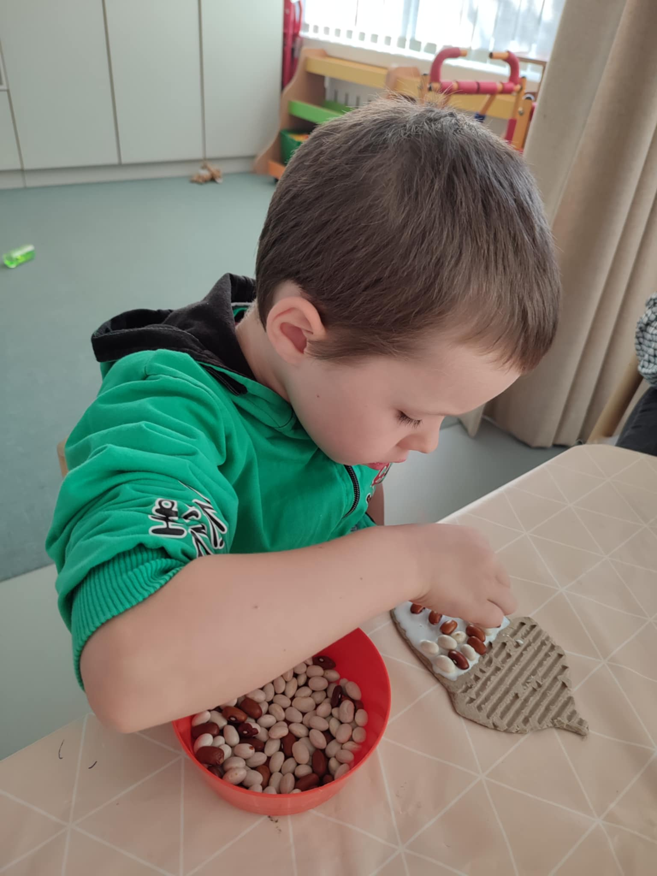
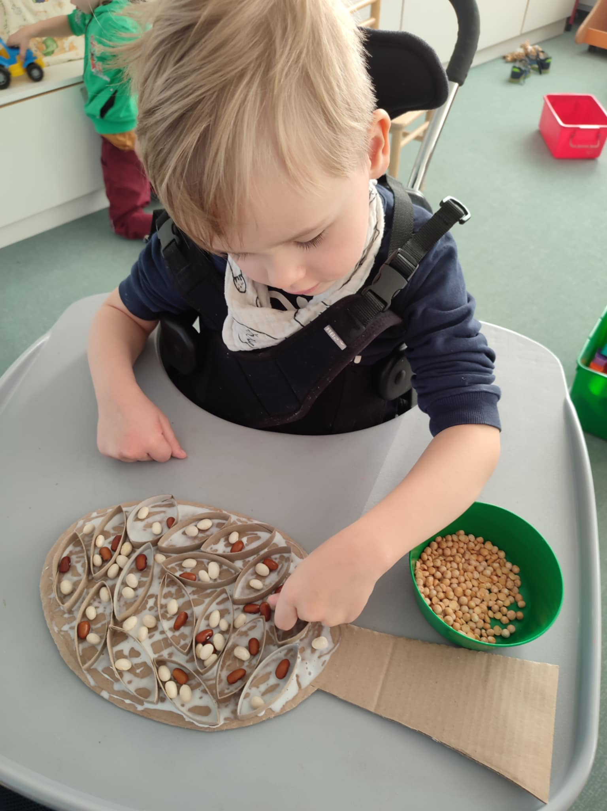
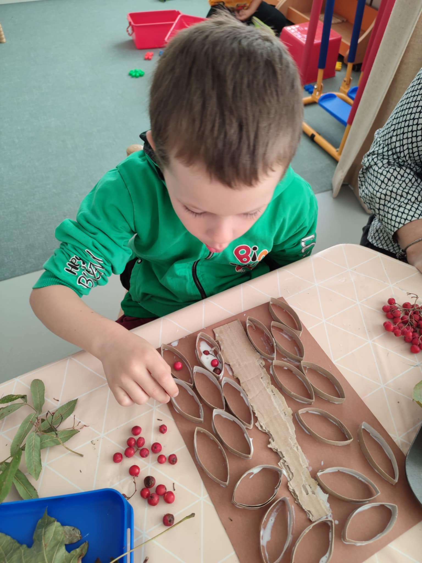
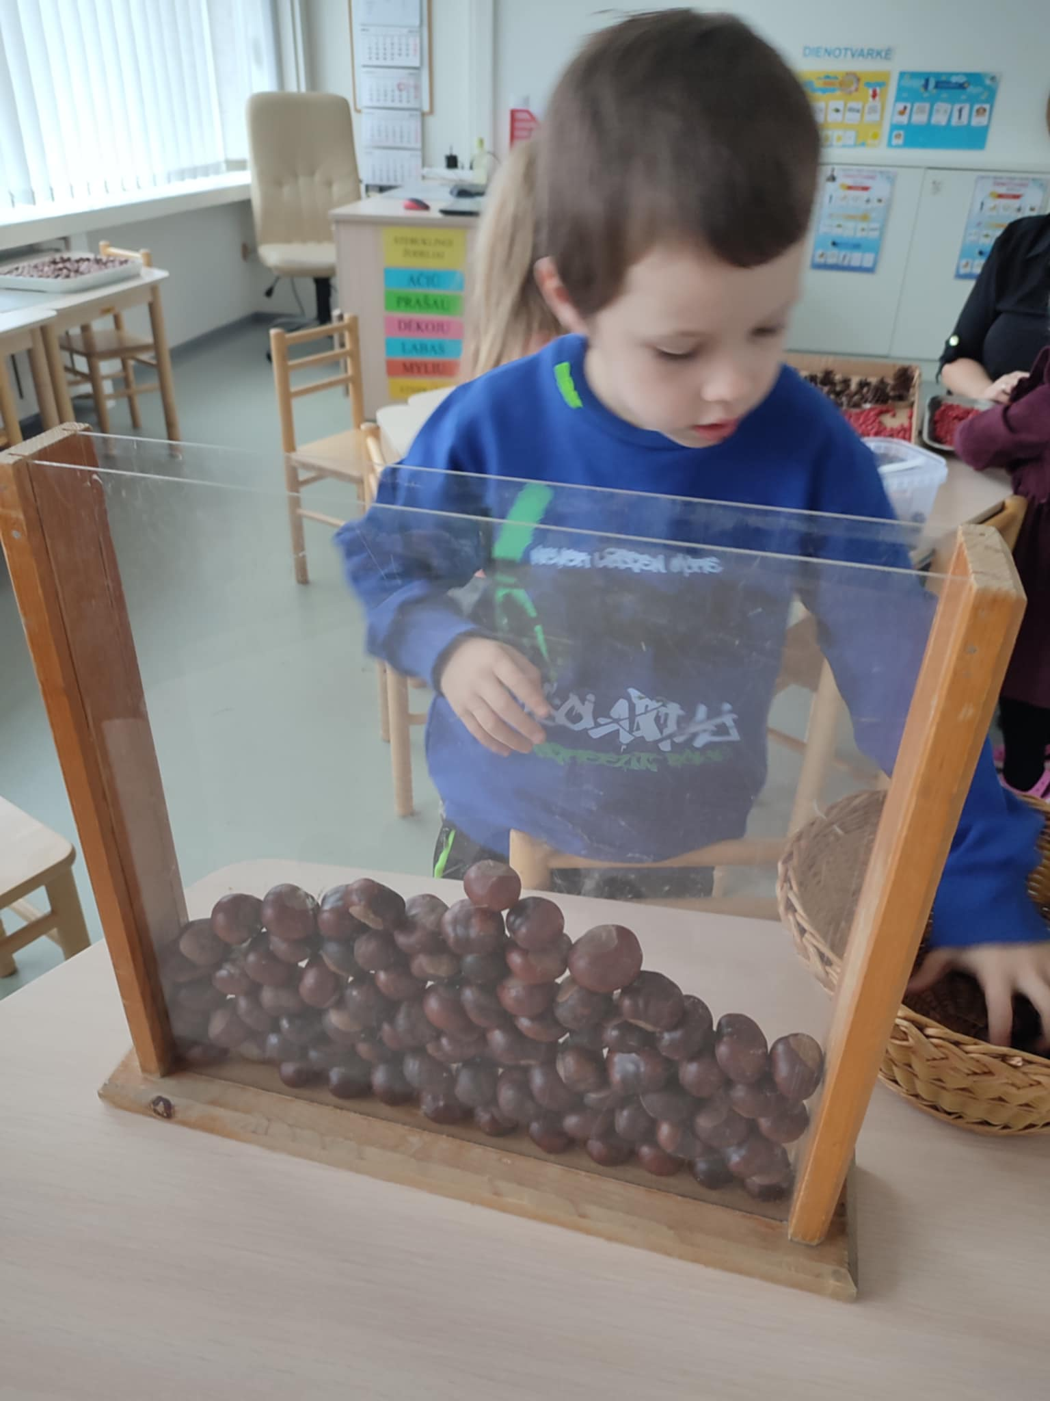

Slide 11
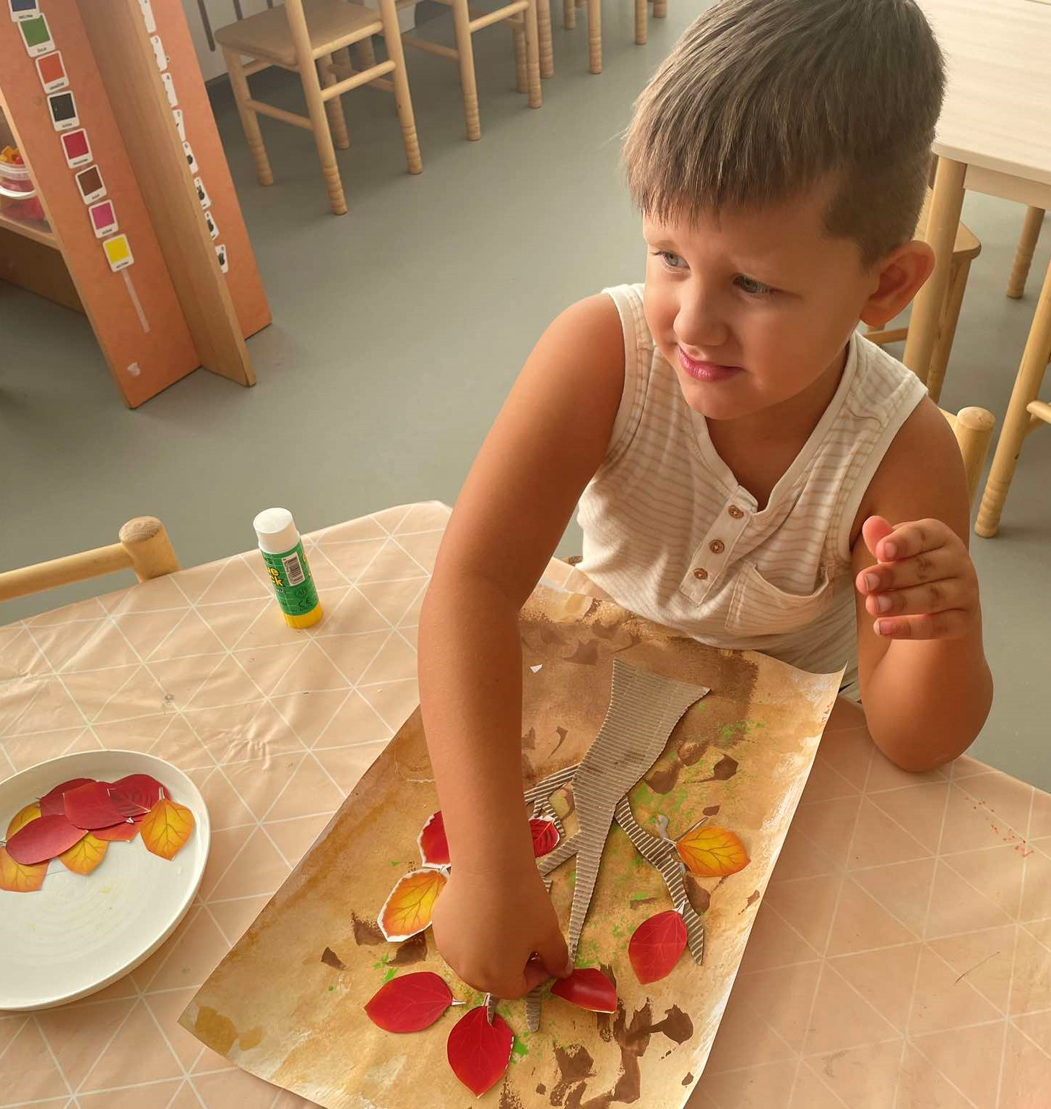
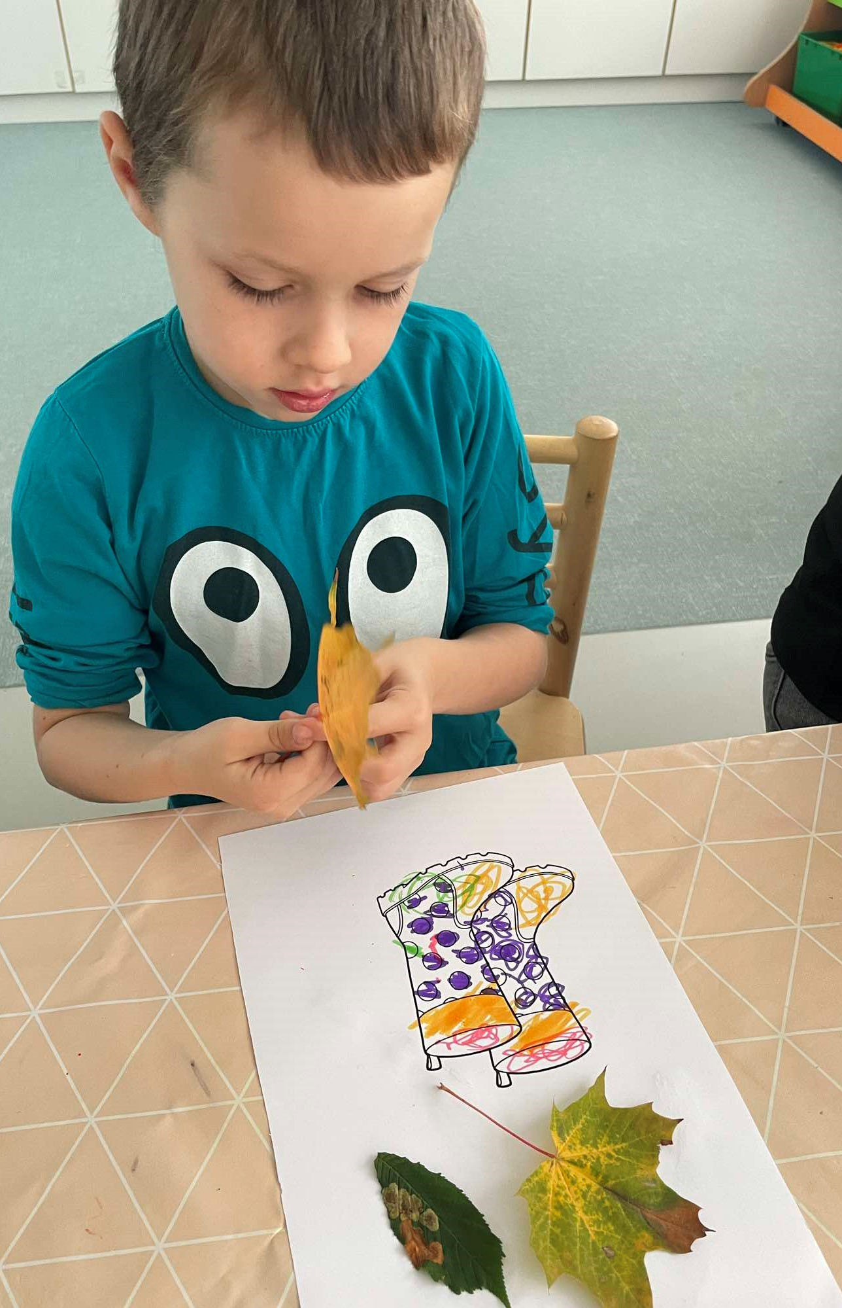

Slide 12
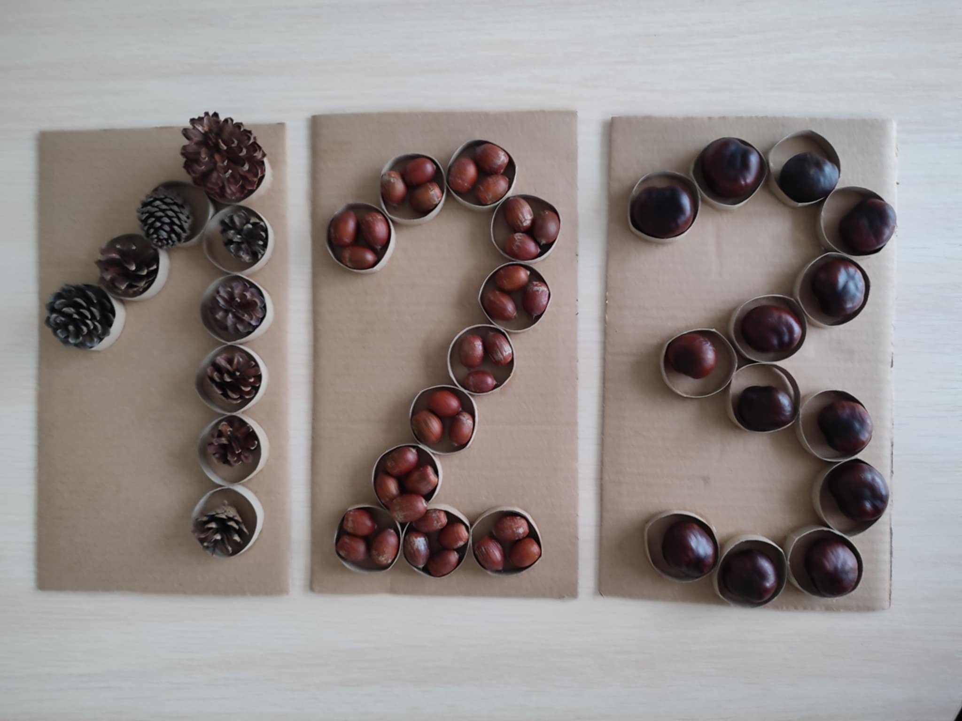
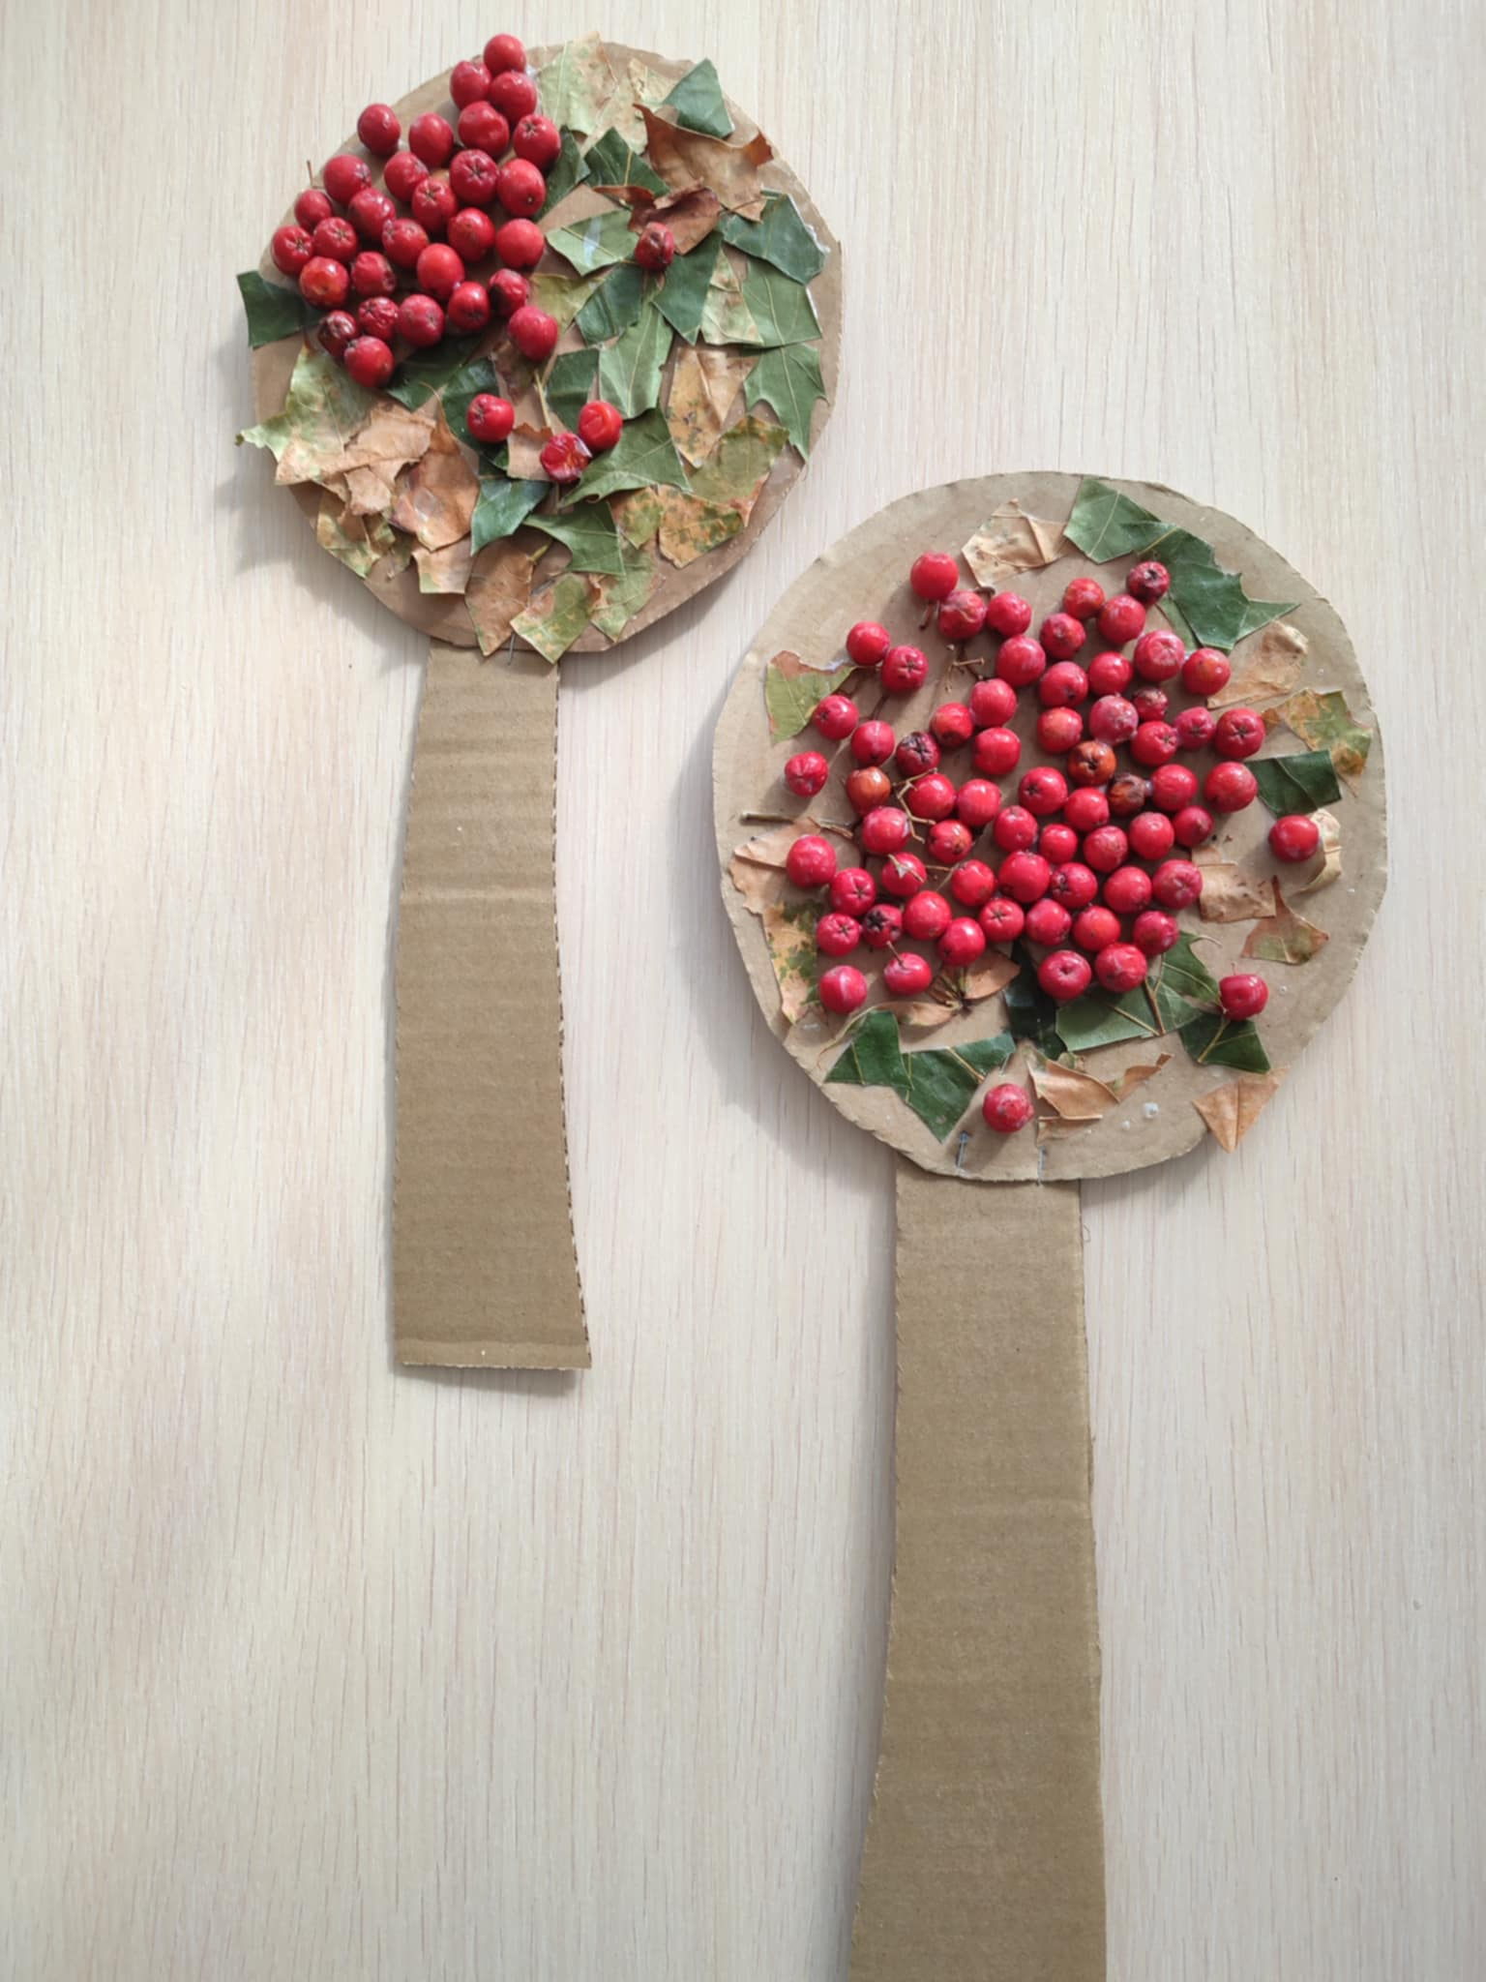
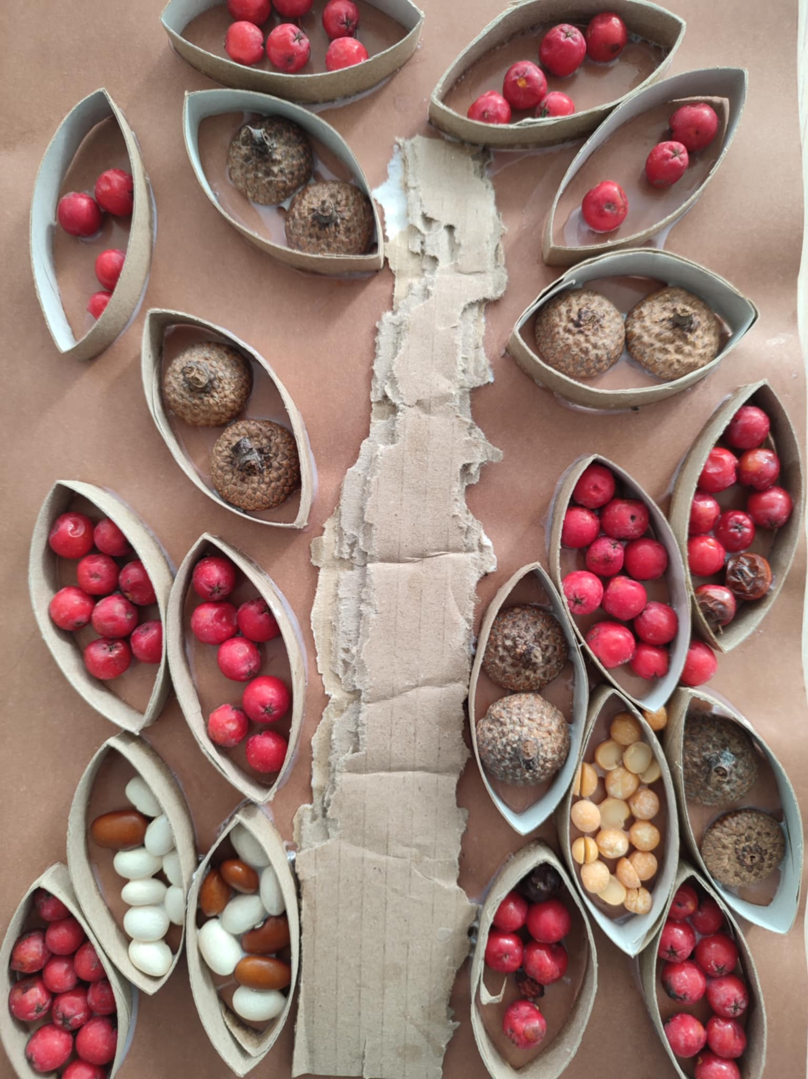
DARBELIAI

Slide 13
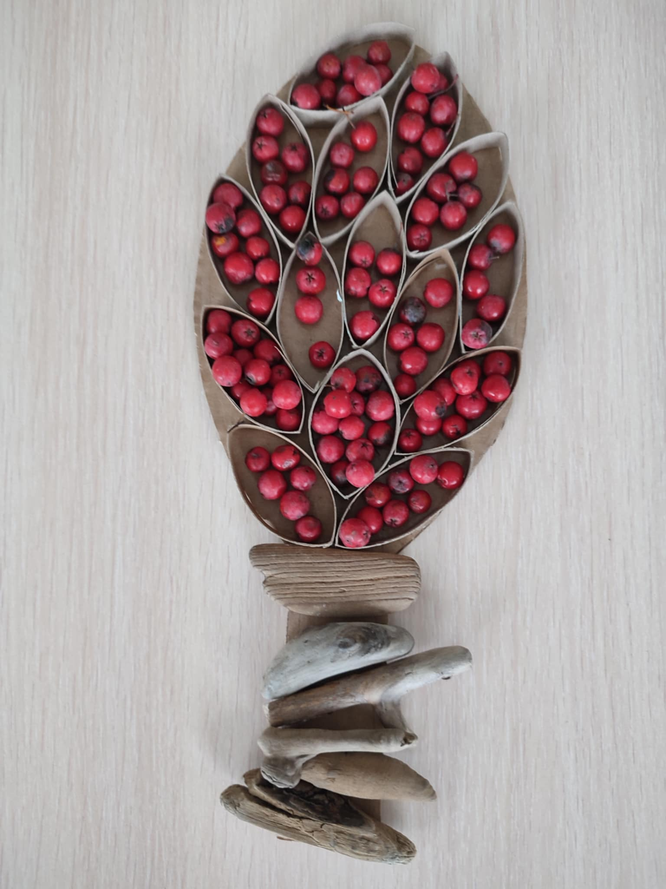
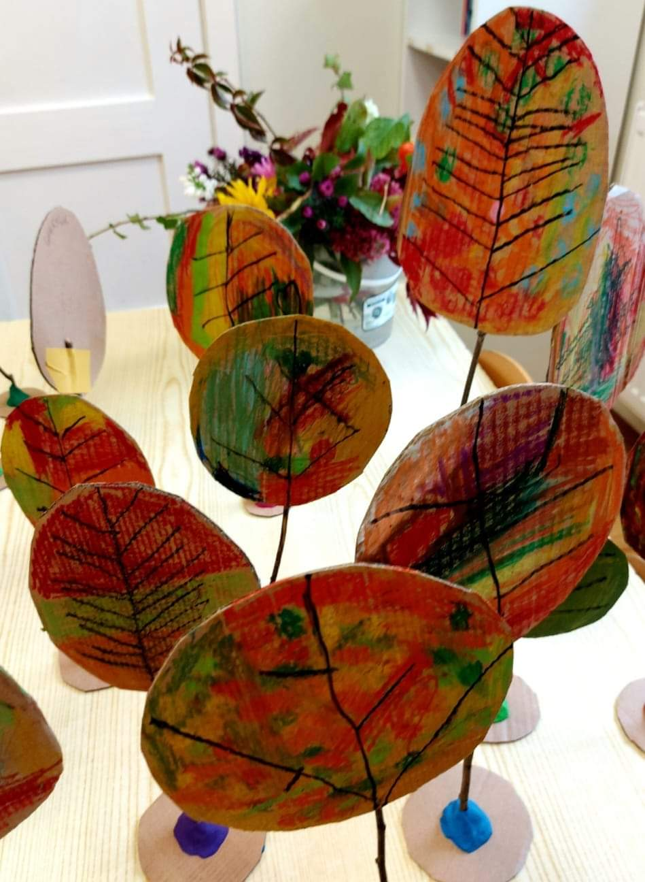
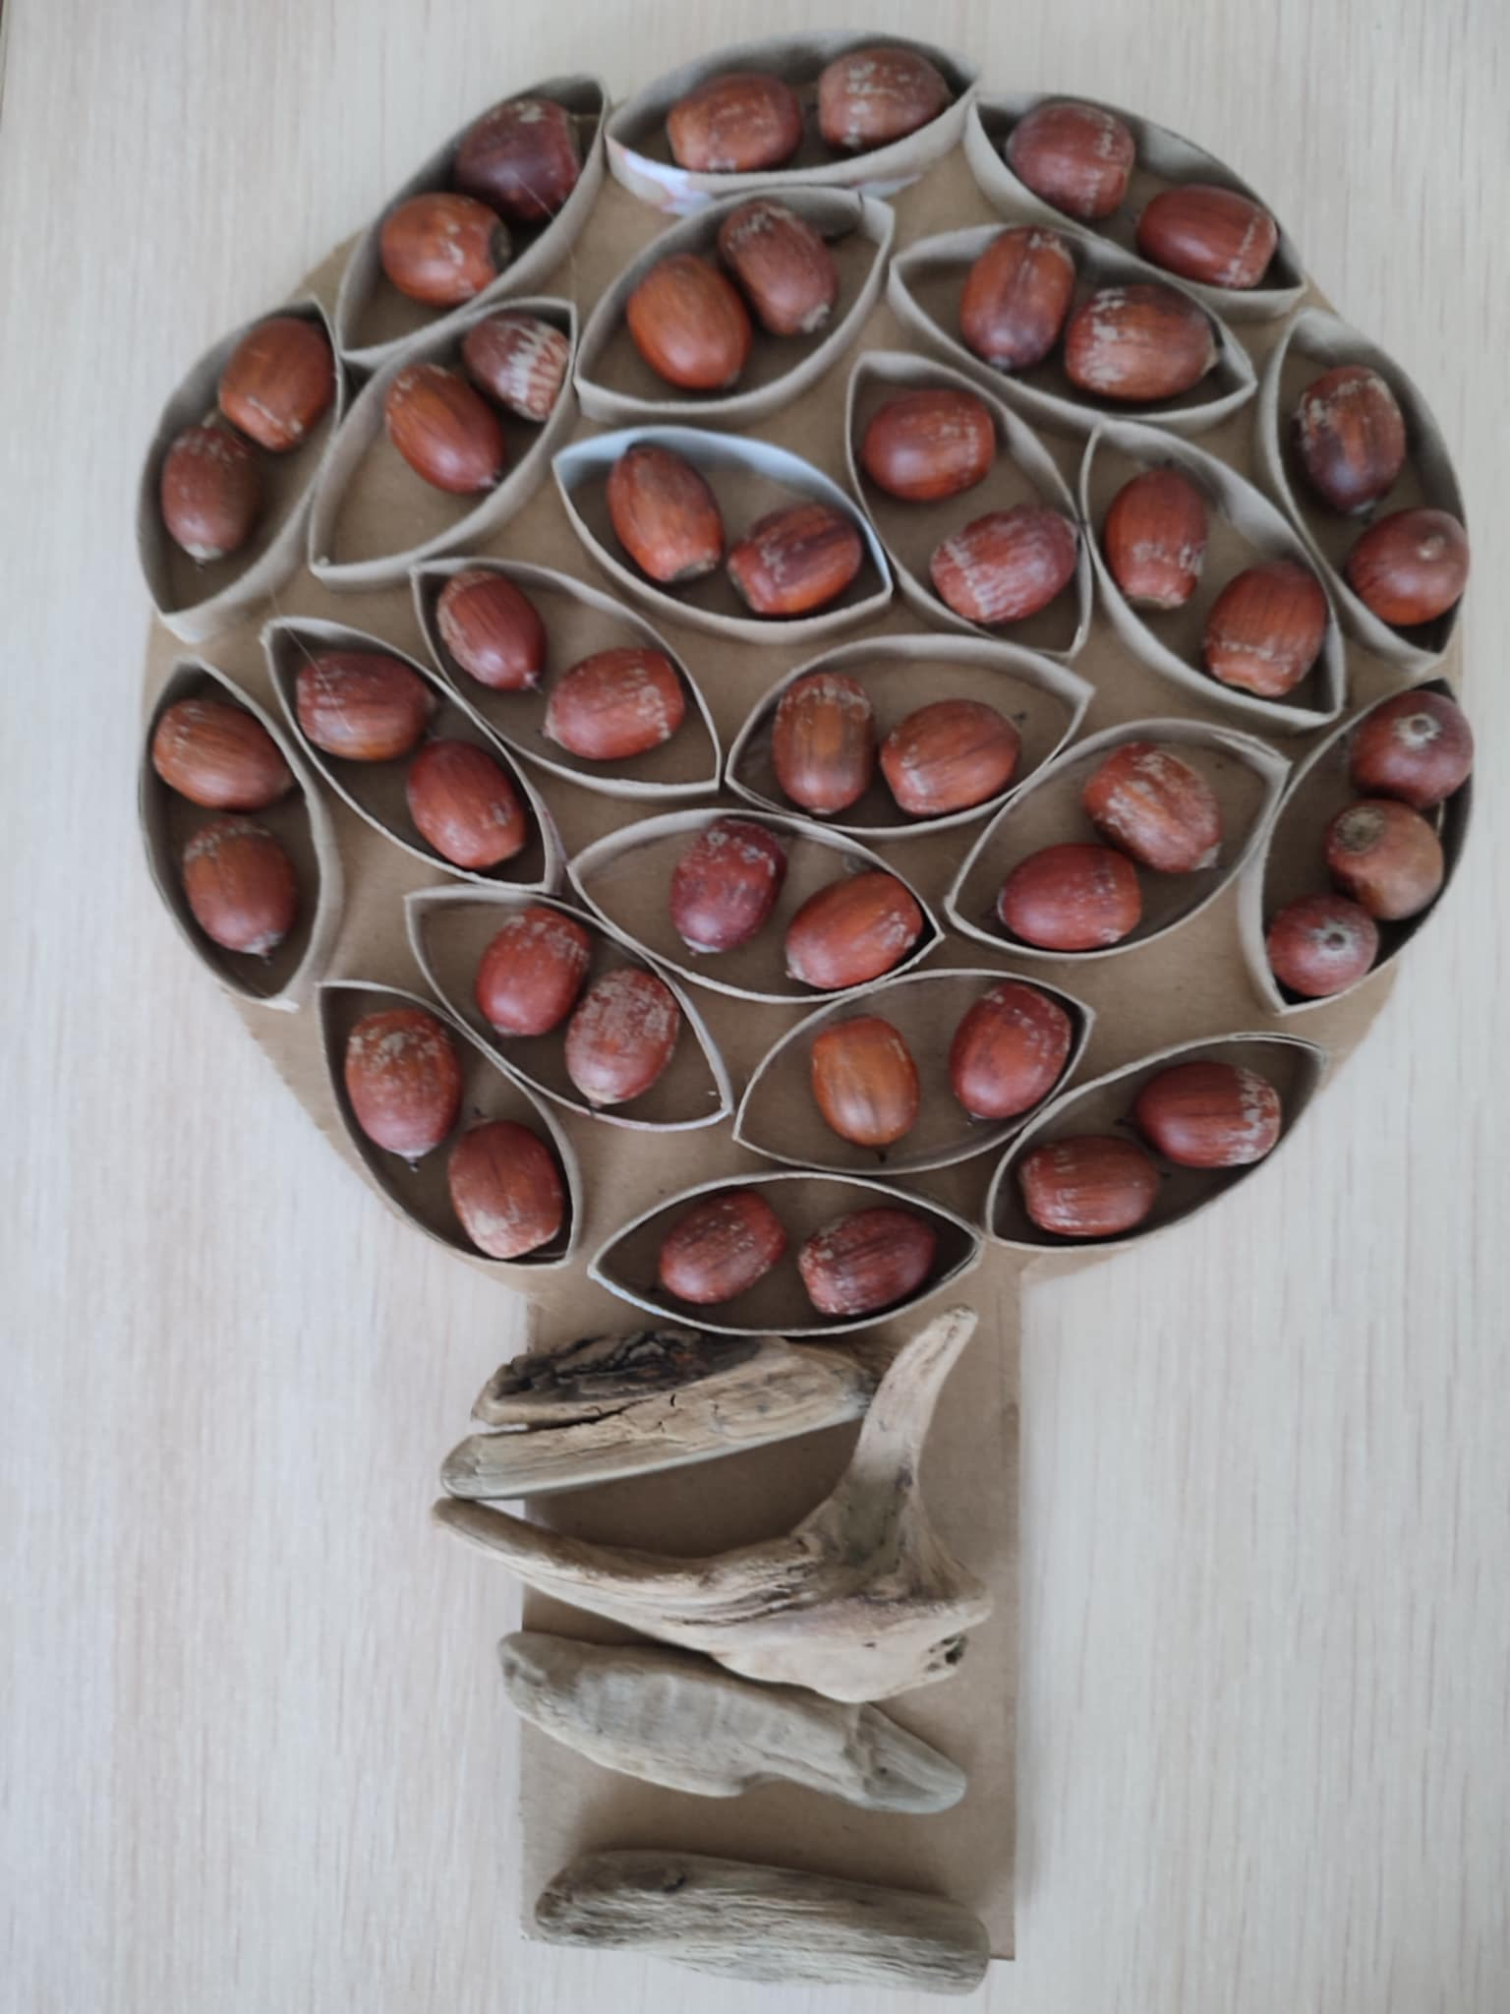

Slide 14
Refleksija
Vaikai sužinojo kiek daug ir kokių įvairiausių gamtos gėrybių galime rasti būdami kasdien kieme.
Smalsiai tyrinėjo gamtos daiktus, rūšiavo, skaičiavo, grupavo, spėliojo spalvas. Kai kuriems vaikams pavyko atrasti ir išskirti geltonos ir rudos spalvos gamtos daiktus.

